Slide 1


Tesislerimizde Yapılan Laboratuvar Testleri
Yanma Testi
Toz Testi
Çekme-Kopma Testi
Sıcaklık Dayanımı Testi
Ses Yutumlama Testi
Ses İletim Kaybı Testi
Polip (Hammadde Gkk)
Polyester

Slide 2
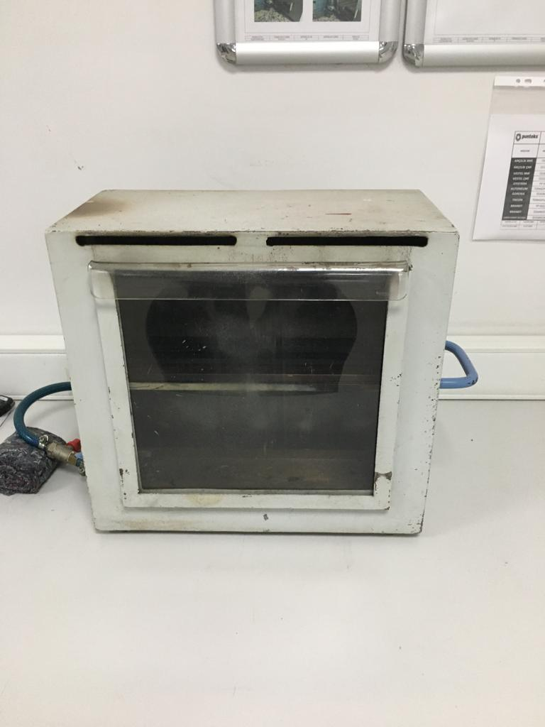
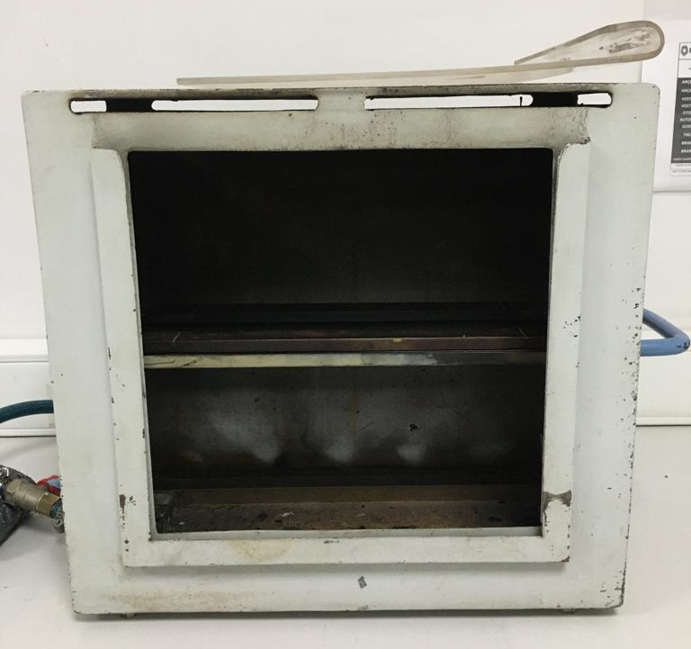
YANMA TESTİ
Ürünlerimizin yanmazlık özelliğini kontrol etmek için ISO 3795 ve FMVSS 302 Standartlarına uygun yanma kabinimizde yanma testleri yapabiliyoruz..

Slide 3
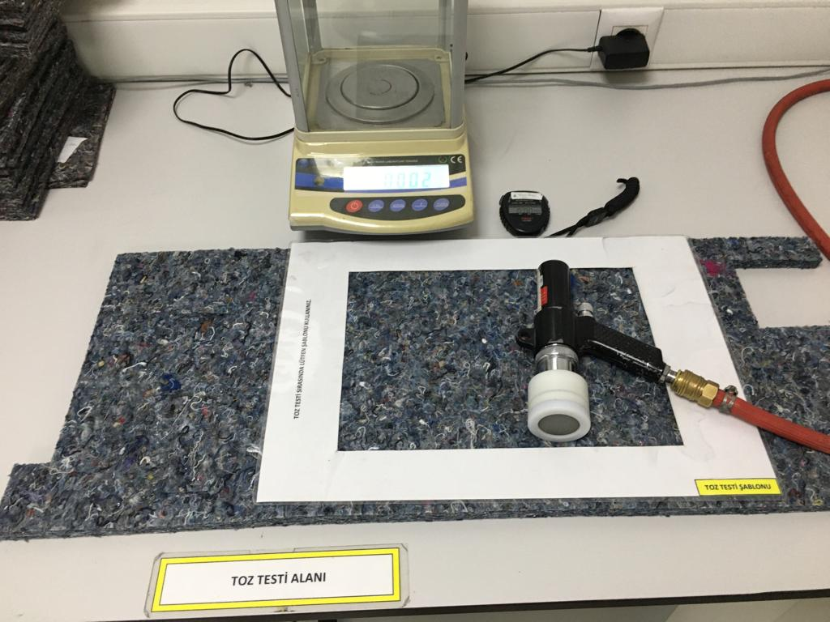
TOZ TESTİ
Müşterilerimizin toz için özel talepleri olması durumunda ürünlerin toz miktarlarını belirlemek için toz testi yapabiliyoruz.

Slide 4
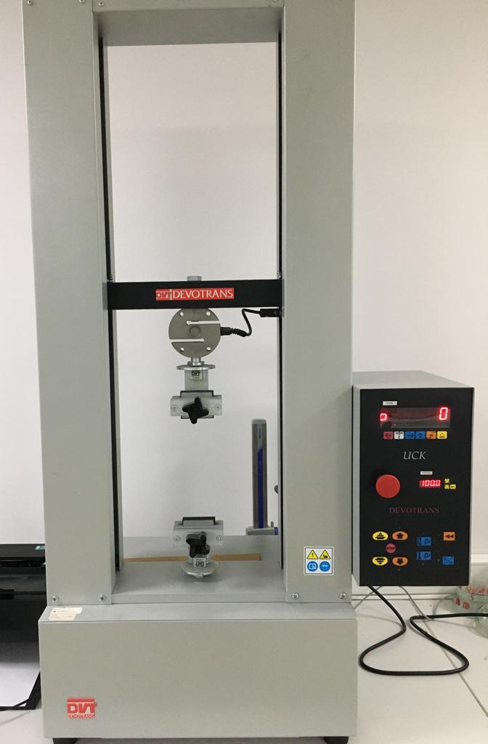
ÇEKME- KOPMA TESTİ
Müşterilerimizin ürün mukavemeti için özel bir talepleri olması durumunda aşağıdaki standartlara uygun şekilde ürünümüzün çekme-kopma ve yırtılma direncini ölçebiliyoruz;
TS EN ISO 7500-1
TS EN ISO 527-3
TS EN ISO 6892-1
TS 1398-1EN
ISO 527-1
TS ISO 11093
TS EN ISO 12048 (DVT UCK E S80 N)
ISO 1798
ISO 1926
AFERA 5001
PSTC-101

Slide 5
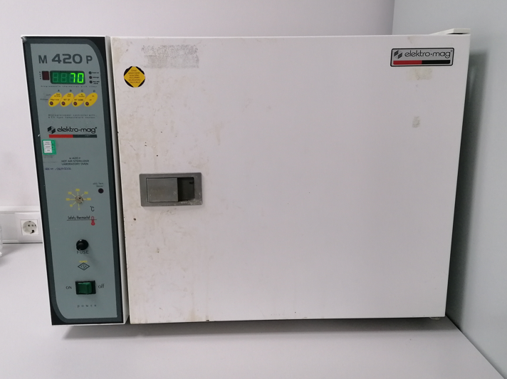
SICAKLIK DAYANIMI TESTLERİ
Müşteri özel isteği doğrultusunda ürünlerin sıcaklık dayanım testlerini gerçekleştirebiliyoruz.
TS EN 1604

Slide 6
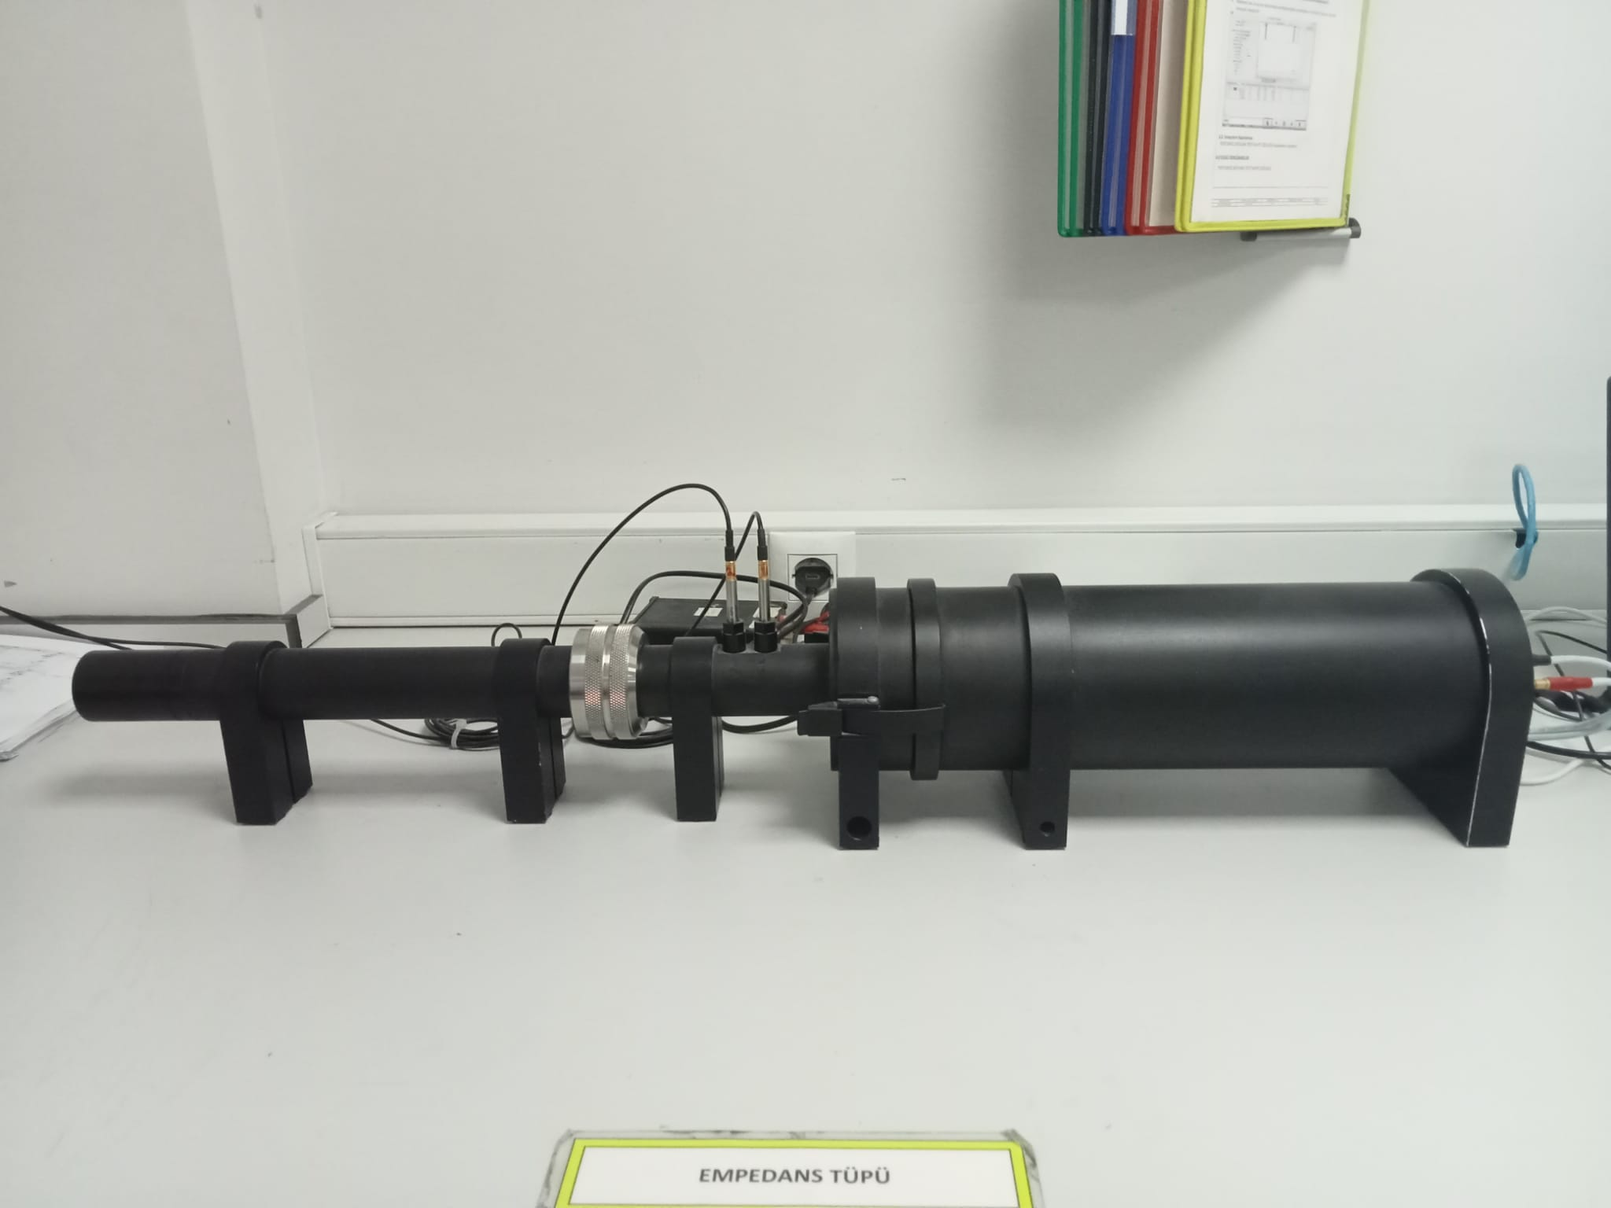
SES YUTUMLAMA TESTİ
önemlidir.
Malzemenin ses dalgalarını ne ölçüde soğurduğunu belirlemek için yapılan bir testtir. Akustik performans değerlendirmelerinde kullanılır ve özellikle yankı kontrolü ile ses yalıtımı açısından kritik öneme sahiptir.
ISO 10524-2

Slide 7
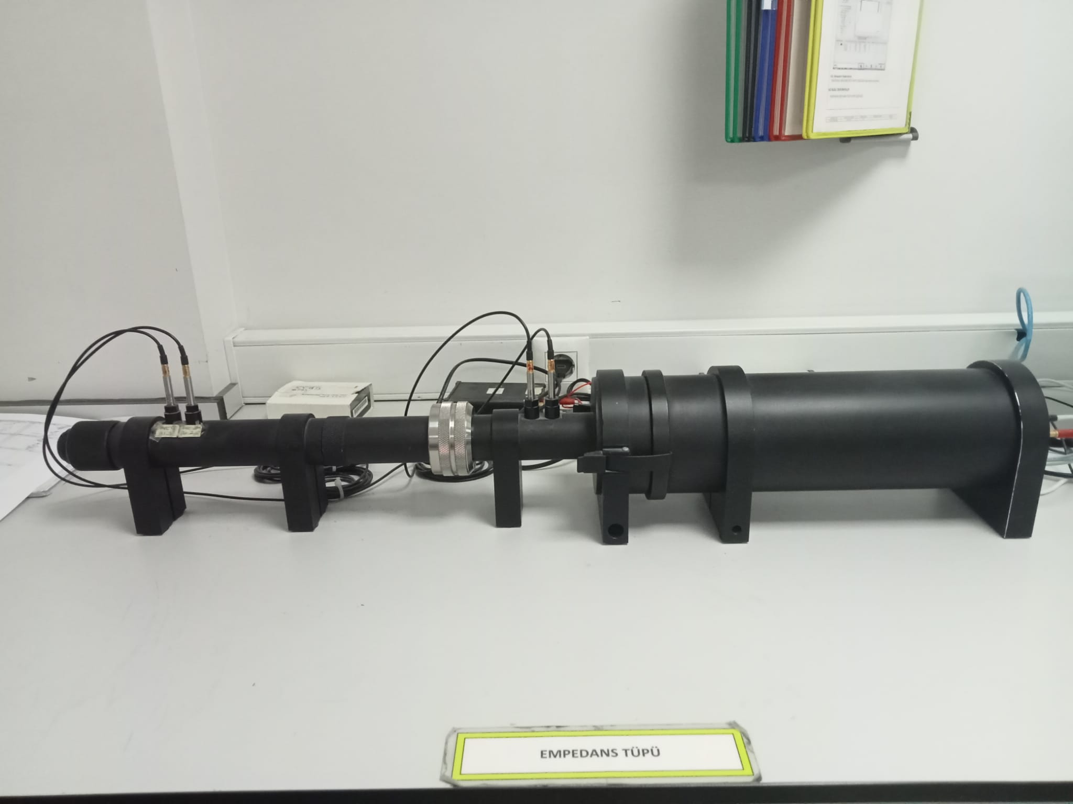
SES İLETİM KAYBI TESTİ
Bir malzemenin sesin bir taraftan diğerine geçişini ne kadar engellediğini ölçen testtir. Gürültü kontrolü ve yapı akustiği alanlarında ses yalıtım performansını belirlemek için kullanılır.
ASTM 1050
.

Slide 8
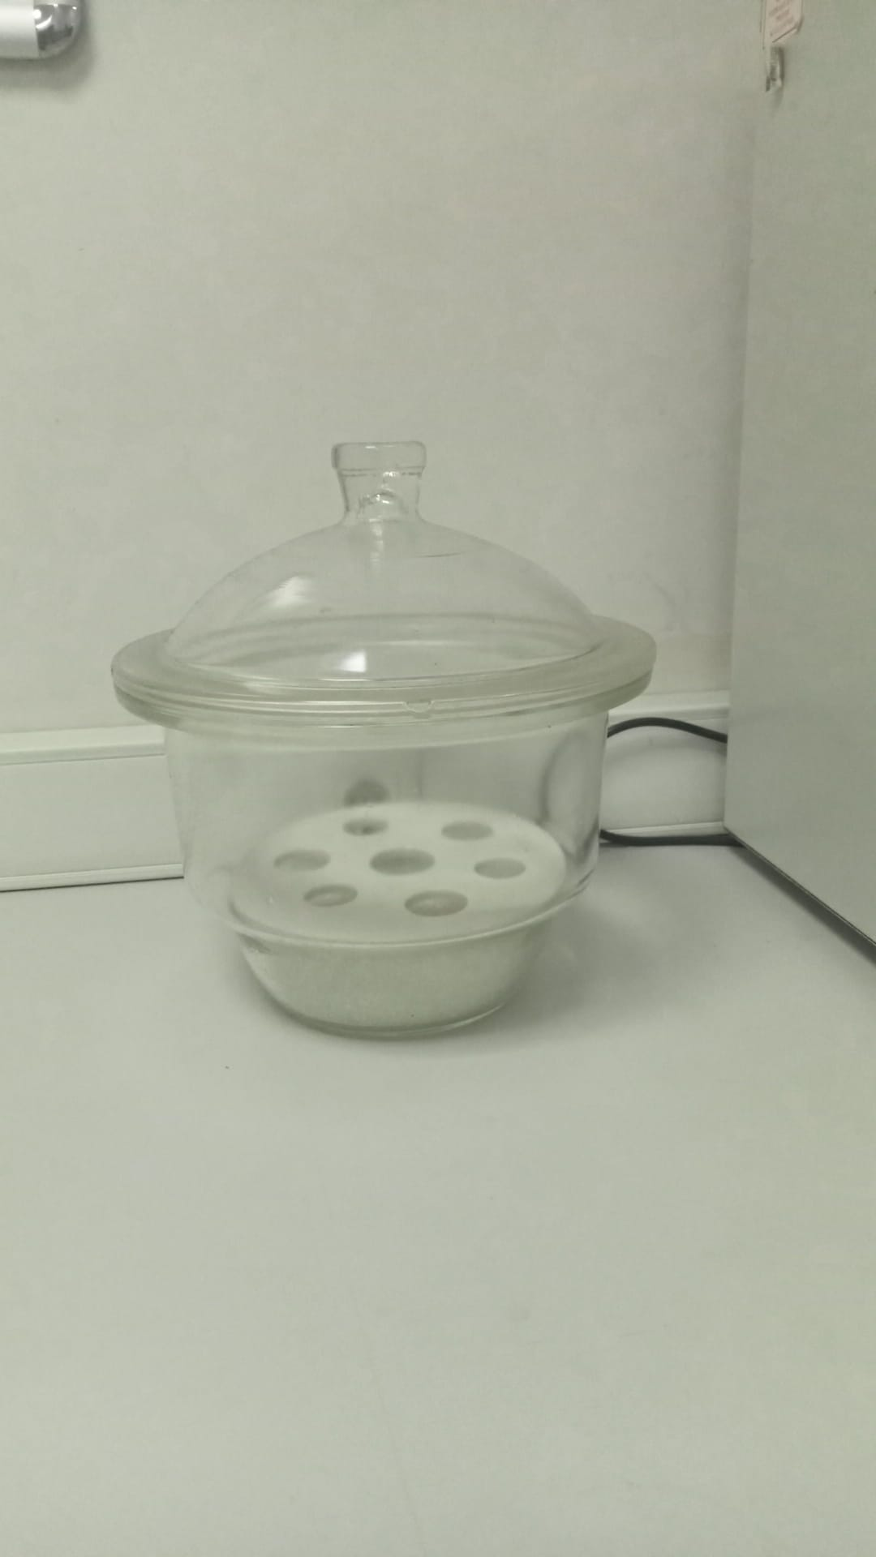
POLİP TESTİ
Malzeme yüzeyinde oluşabilecek polip (lif topaklanması) oluşumuna karşı dayanıklılığını ölçen testtir. Kumaşın uzun süreli kullanımda estetik ve konfor açısından performansını değerlendirir.

Slide 9
POLYESTER TESTİ
Polyester elyafın fiziksel ve kimyasal özelliklerini değerlendirmek amacıyla yapılan testtir. Dayanıklılık, çekme, kopma, ısıya ve neme karşı davranış gibi performans kriterleri incelenir.

